Slide 1
Určování nekanonických párů v nukleových kyselinách

Slide 2
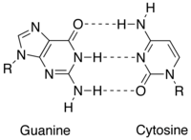
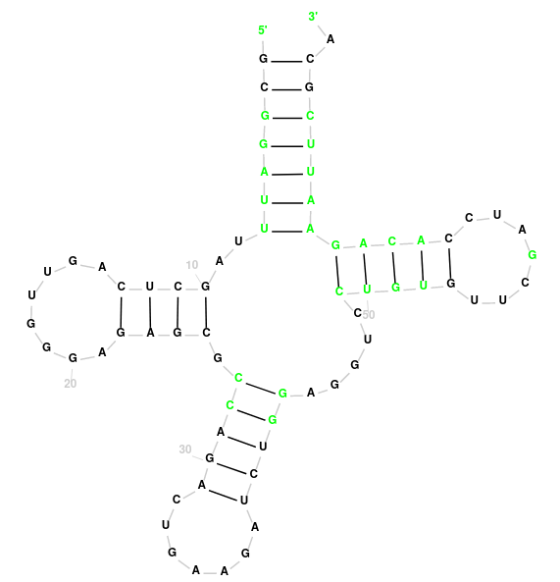
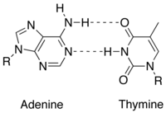
Párování v nukleových kyselinách
sekundární struktura NA ≈ vodíkové vazby mezi bázemi
většina párů jsou kanonické GC, AT/AU v helixech
  v DNA strukturách 75%
  v RNA strukturách 50%

Slide 3
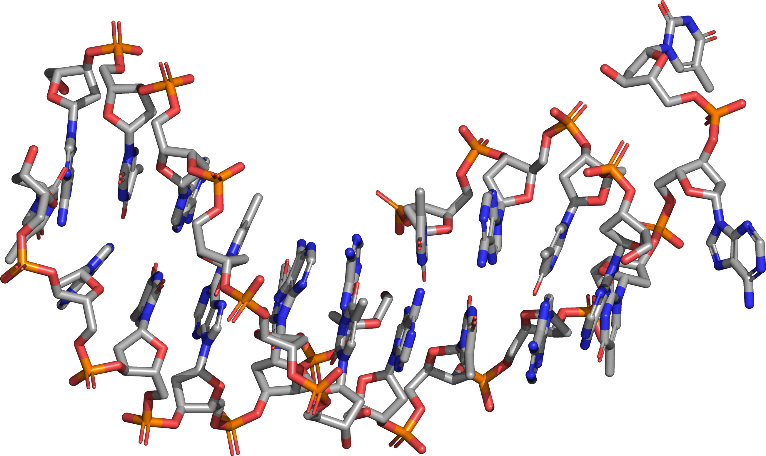
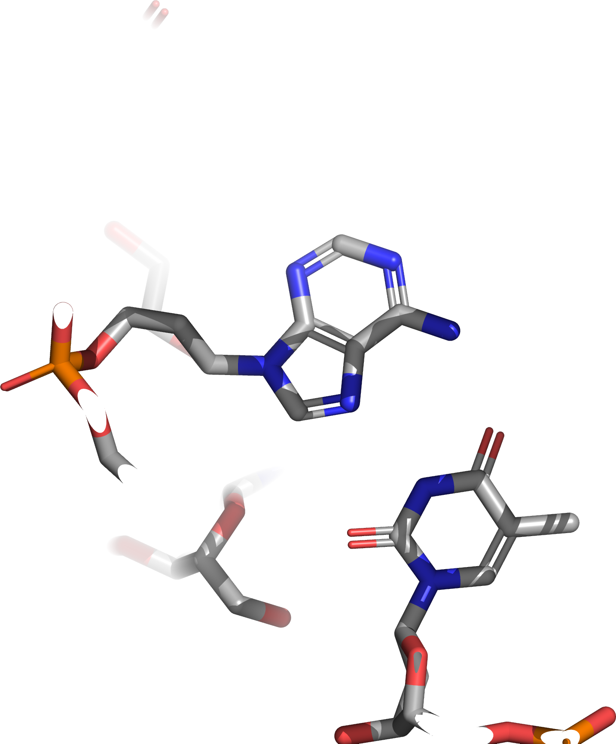


Slide 4
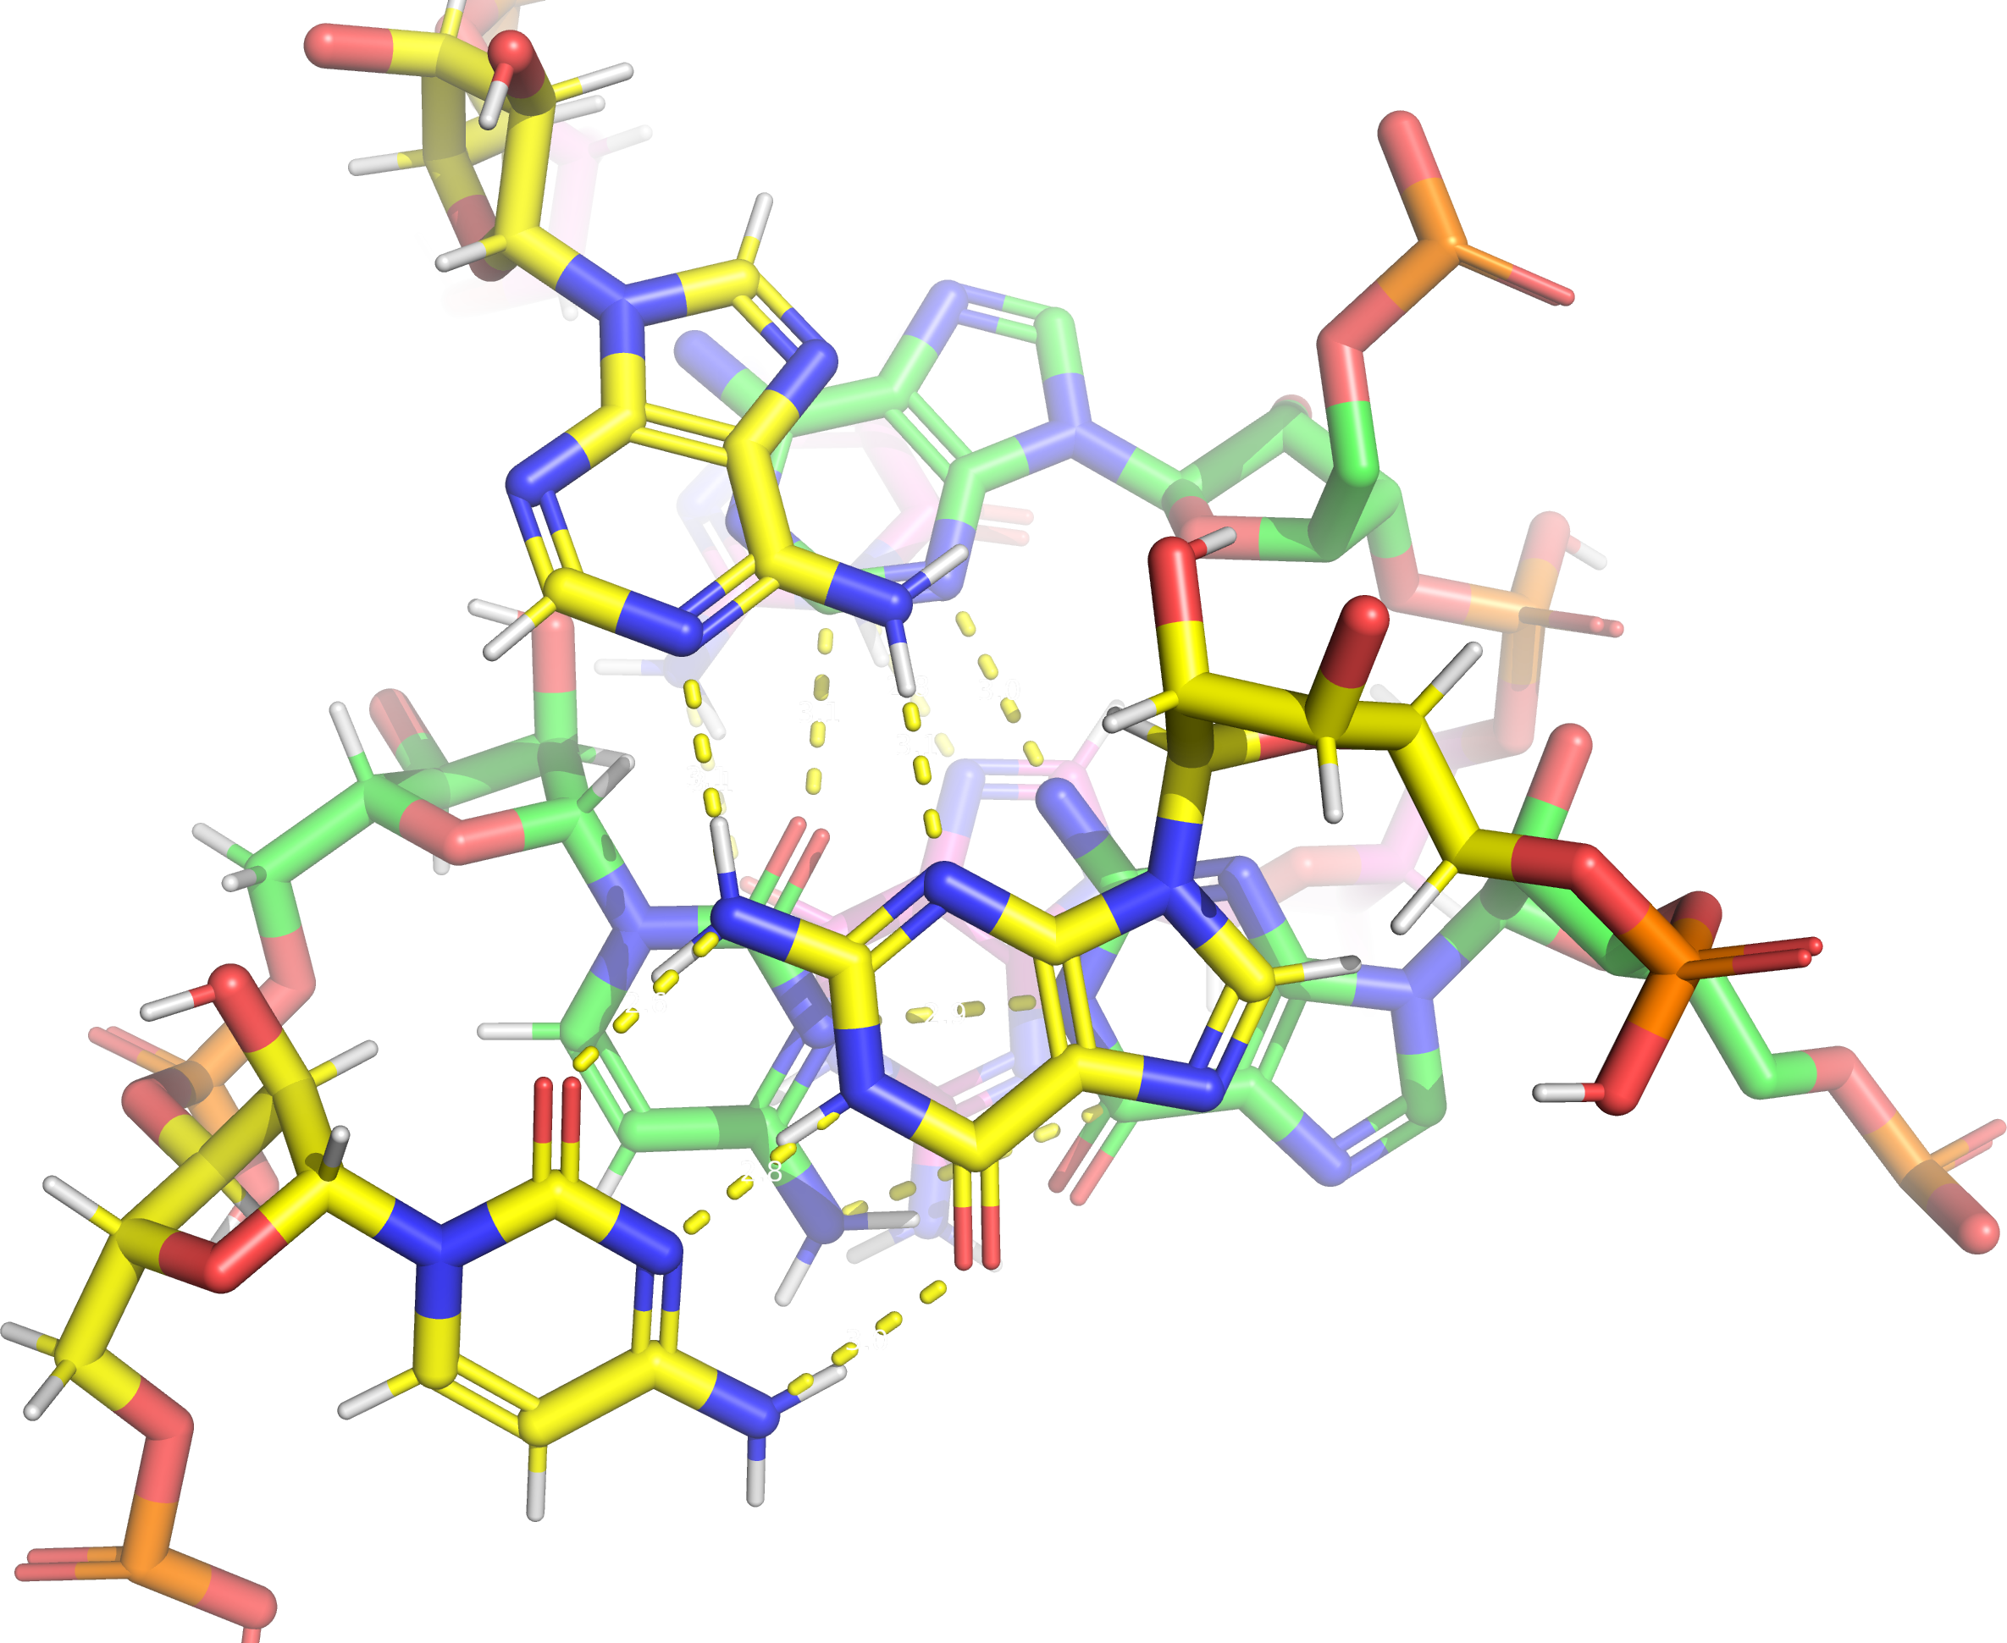

Slide 5
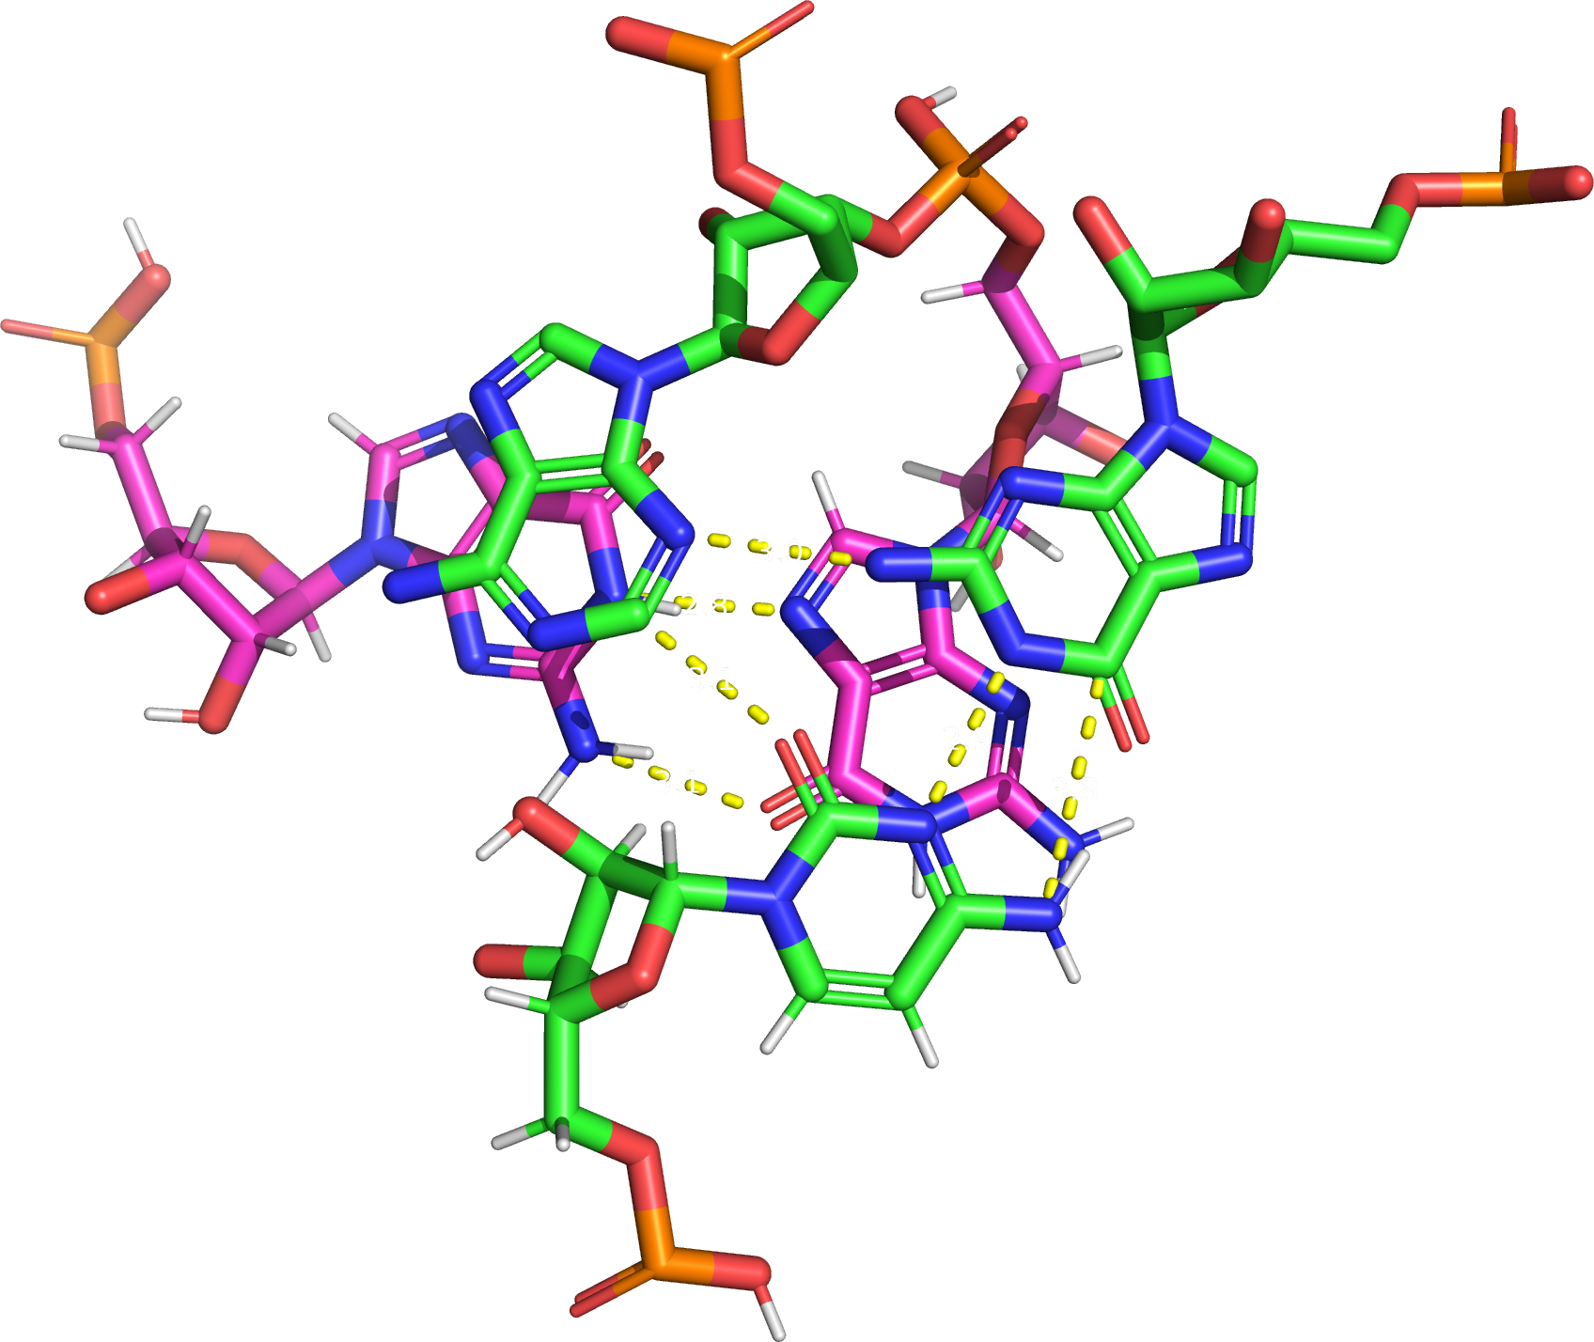

Slide 6
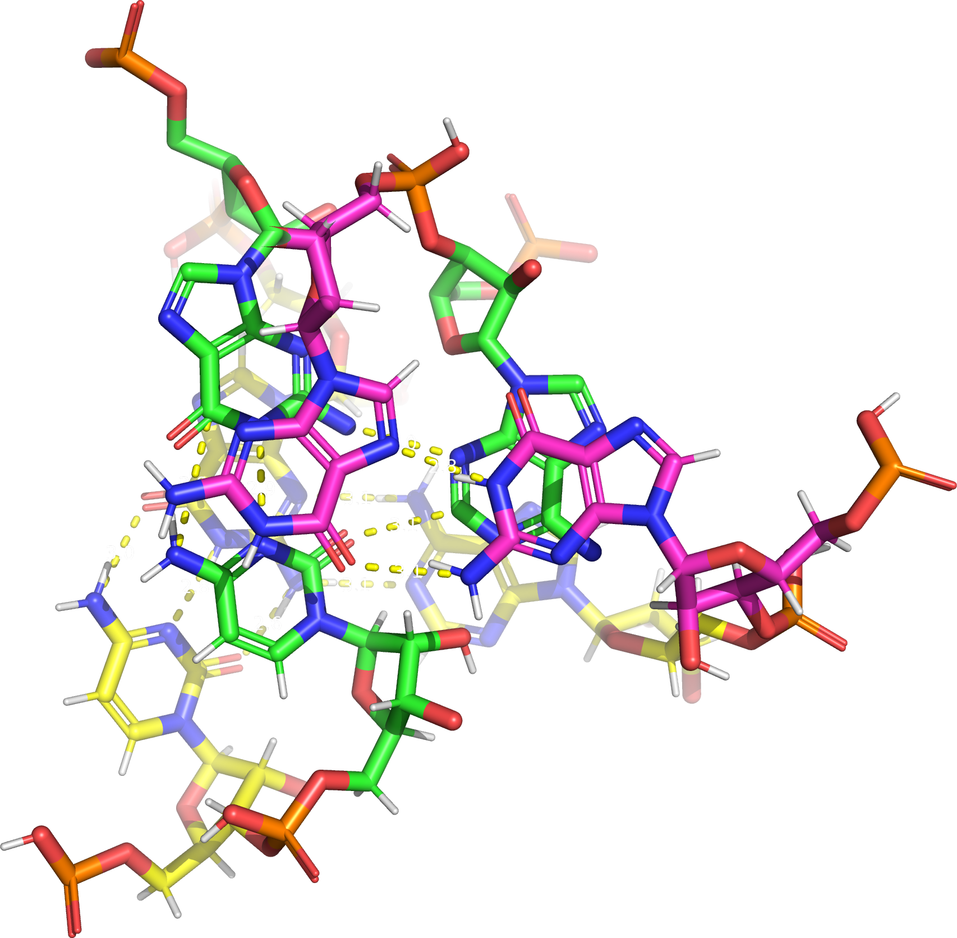

Slide 7
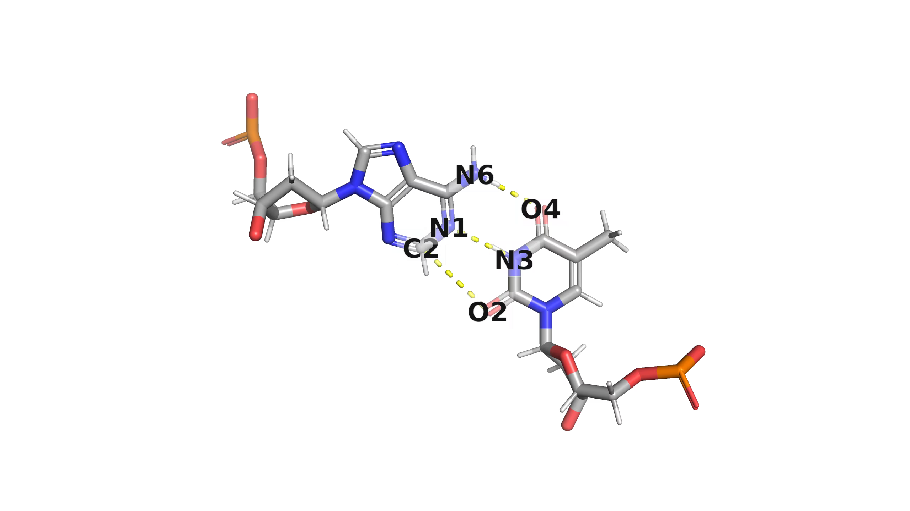
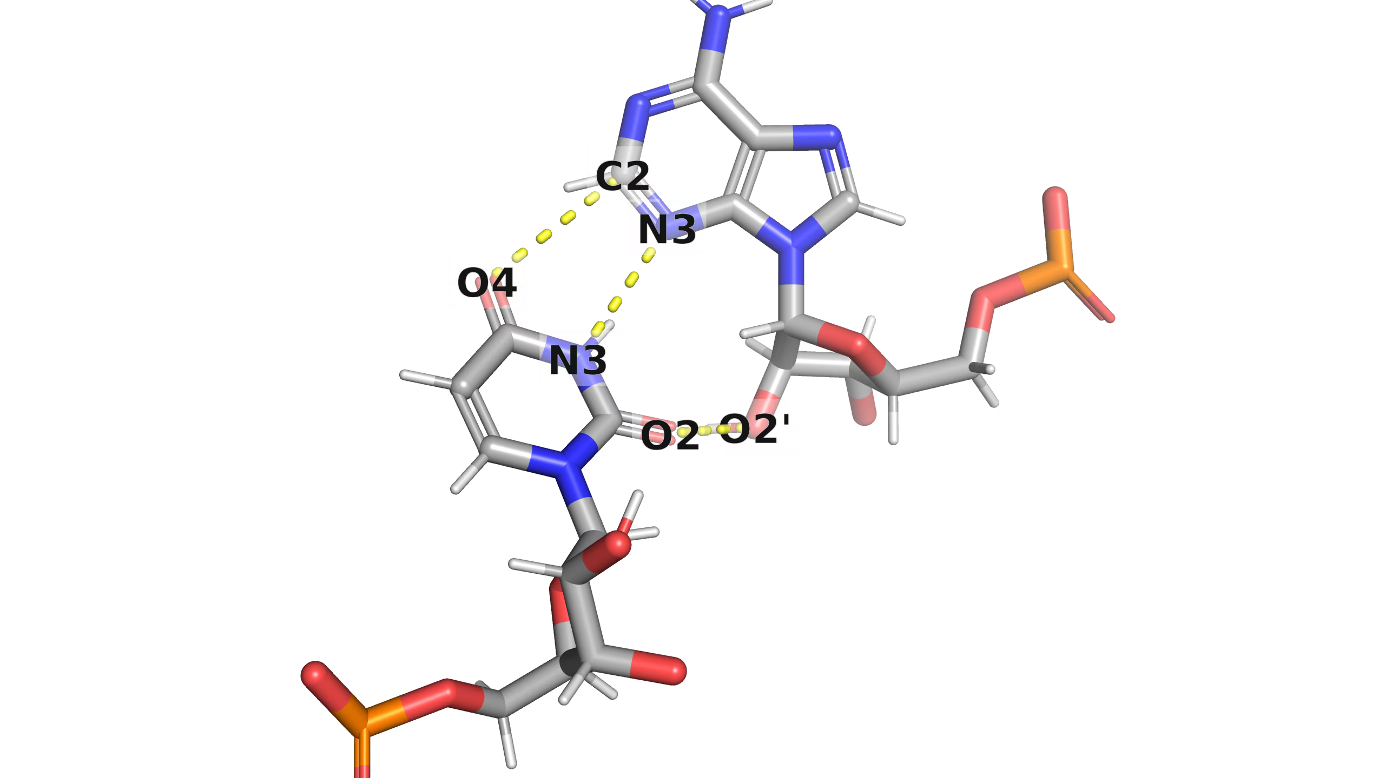
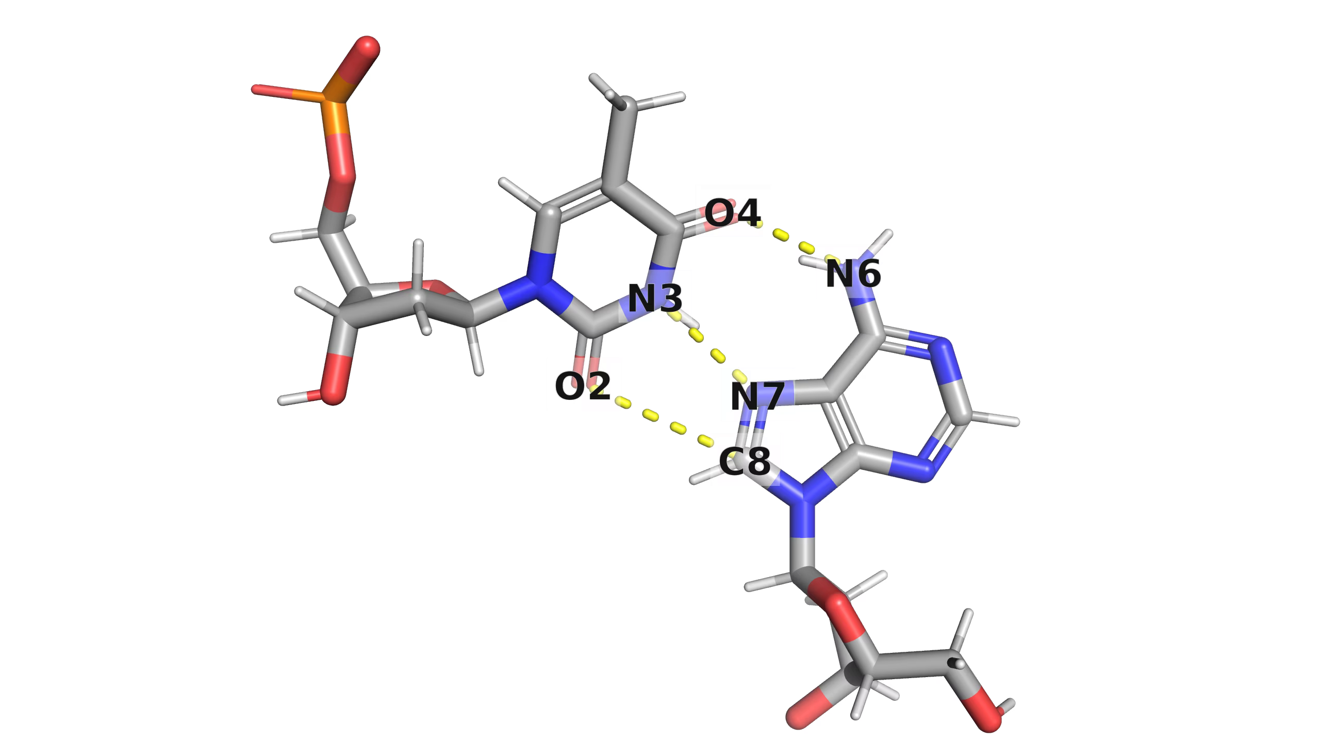
Typy nekanonických párů
Několik běžných typů – (reverse) Hoogsteen, wobble
Všech možností je mnohem víc
A
C
A
C
C
A

Slide 8
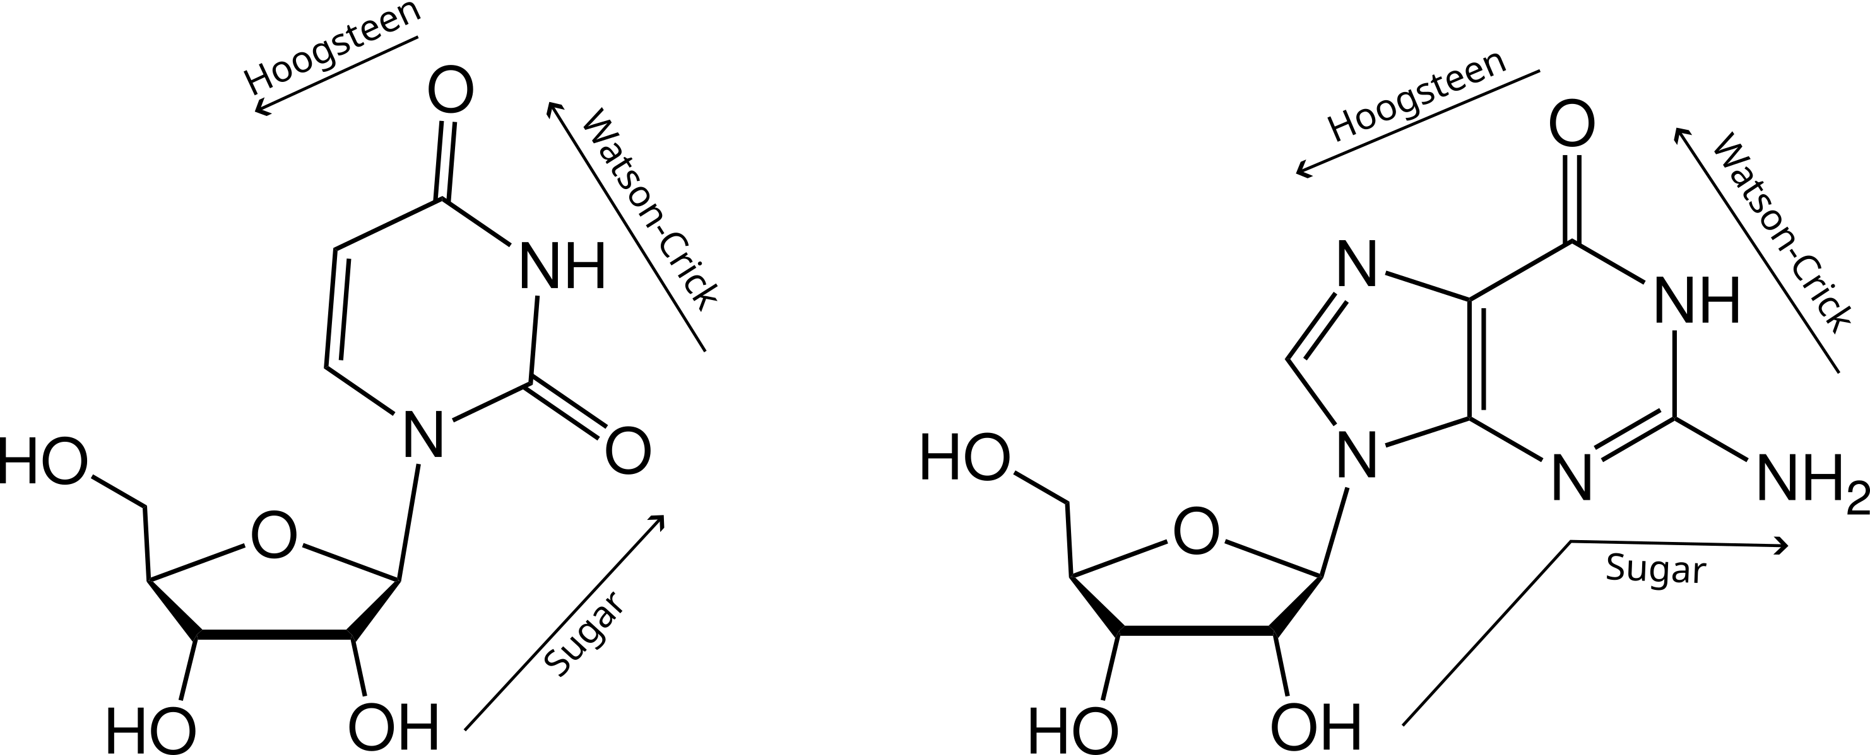
Terminologie podle tří hran
Pár = dvojice bazí spojená dvojicí hran
  Hoogsteen, Watson-Crick, Sugar
+ cis/trans podle orientace
například cis Hoogsteen/Watson-Crick AT
  zkráceně cHW AT
kanonické jsou cWW AT, cWW GC

Slide 9
Algoritmické přiřazení párů v 3D strukturách
Existuje celá řada nástojů
Nic převratného, ale neexistují pořádné definice
  podle geometrie vodíkových vazeb?
  podle vzájemné pozice bazí? (translace, rotace)
  RMSD k “příkladnému páru”?
  další kritéria?

Slide 10
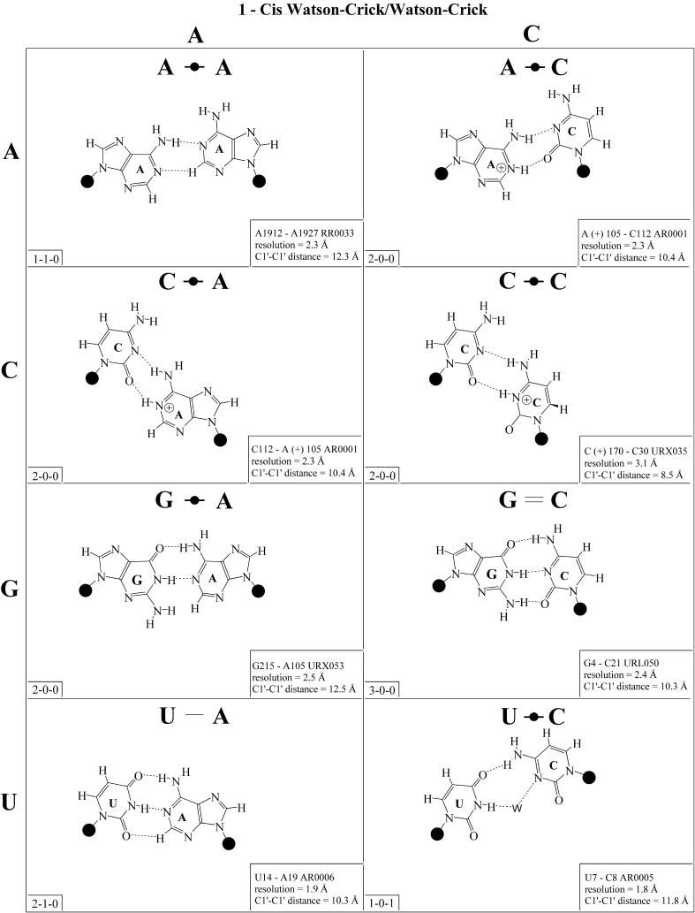
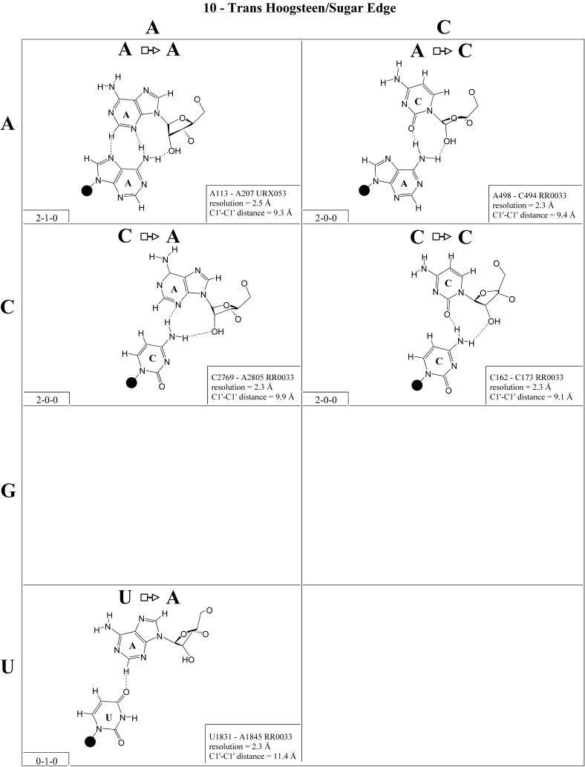

Slide 11
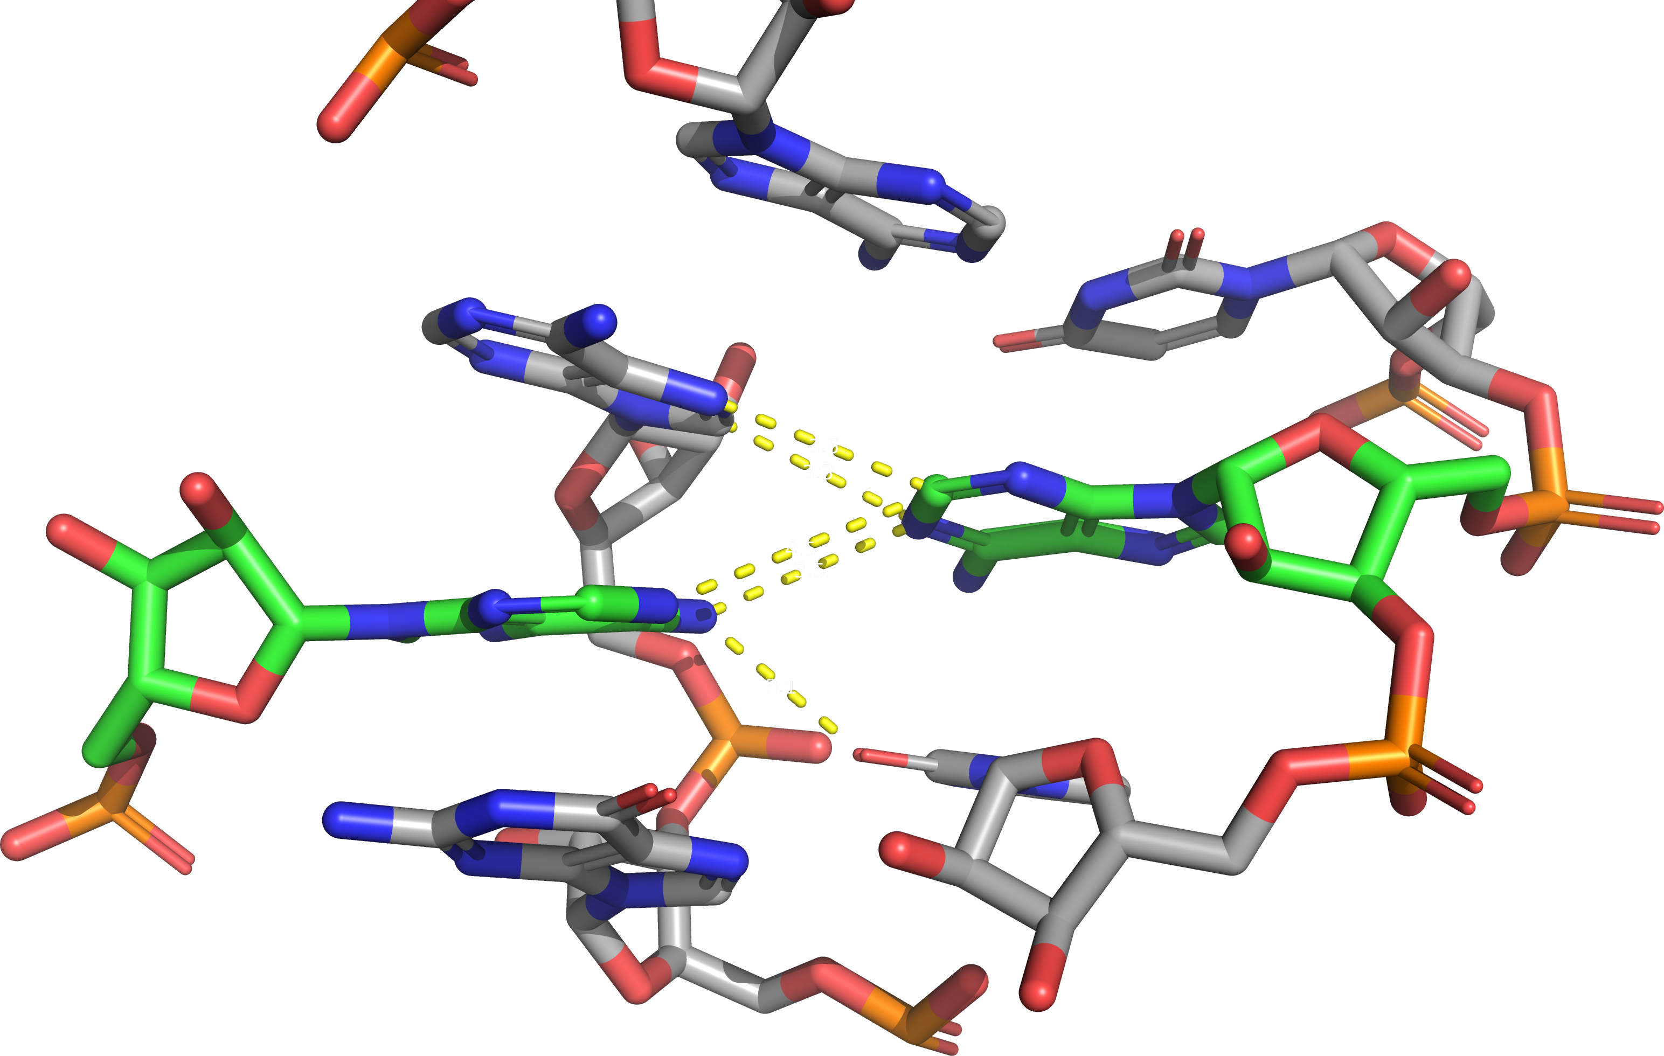

Slide 12
Metriky párovosti
Chceme najít rozumné způsoby jak měřit páry bazí
  interpretovatelné, jednoduché
  univerzální pro různé typy párů, alespoň podobné odchylky
  stabilní – nízké odchylky
  ne moc korelované

Slide 13
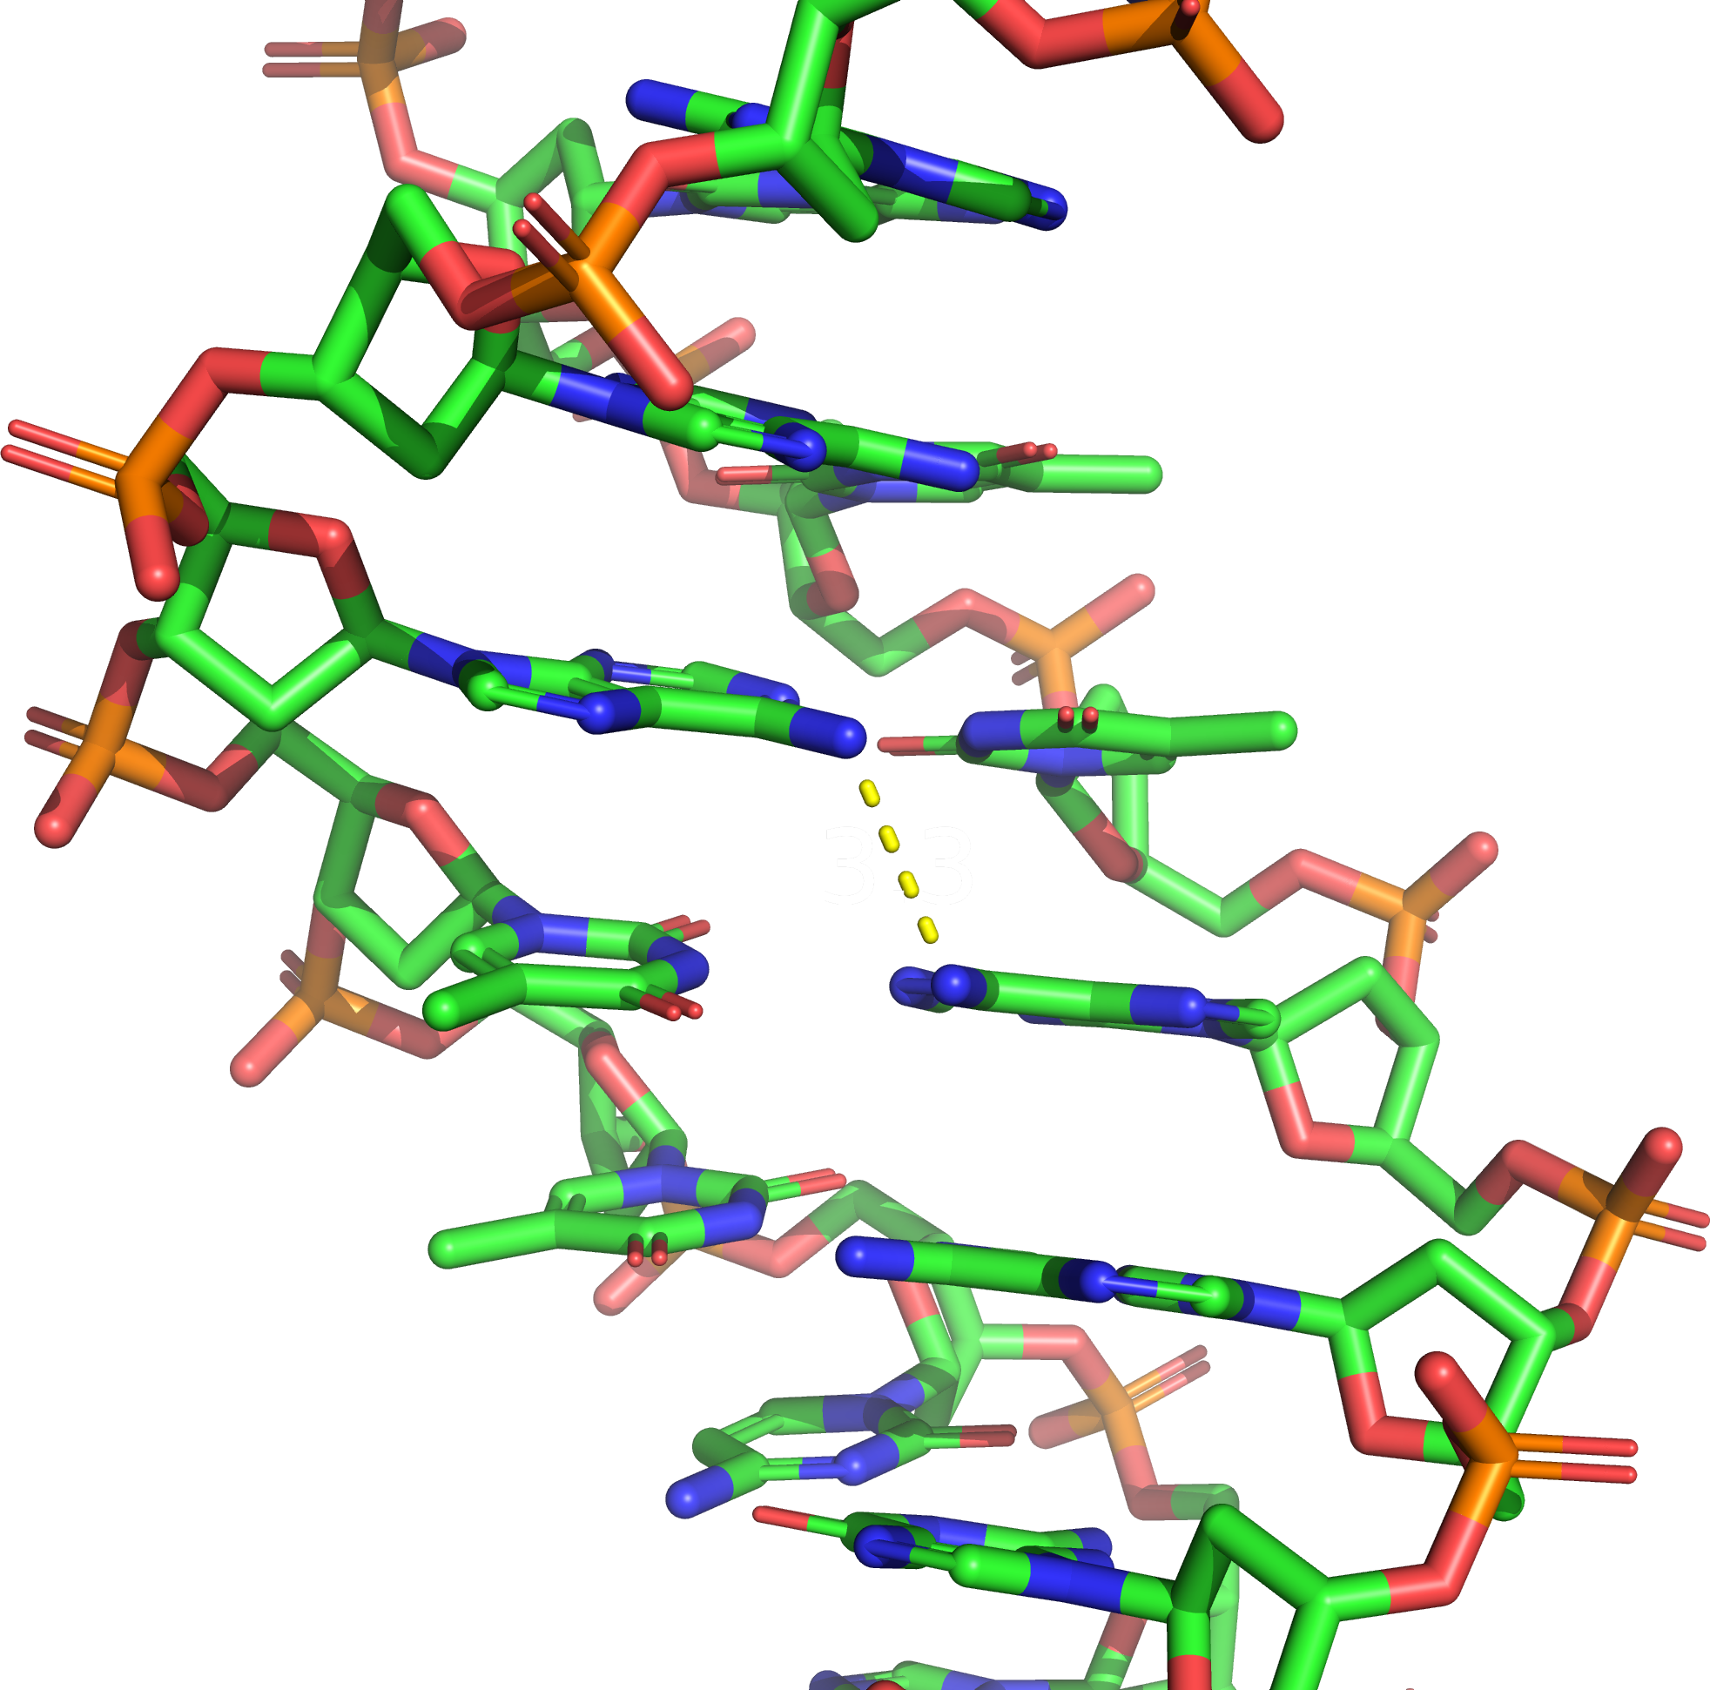
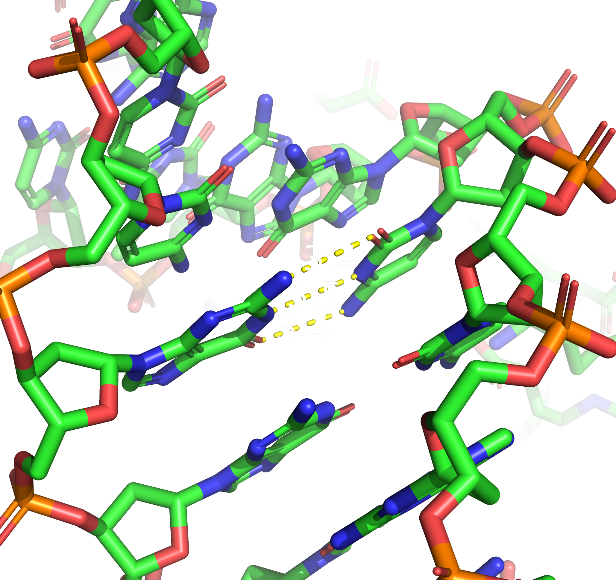
Délka vodíkové vazby

Slide 14
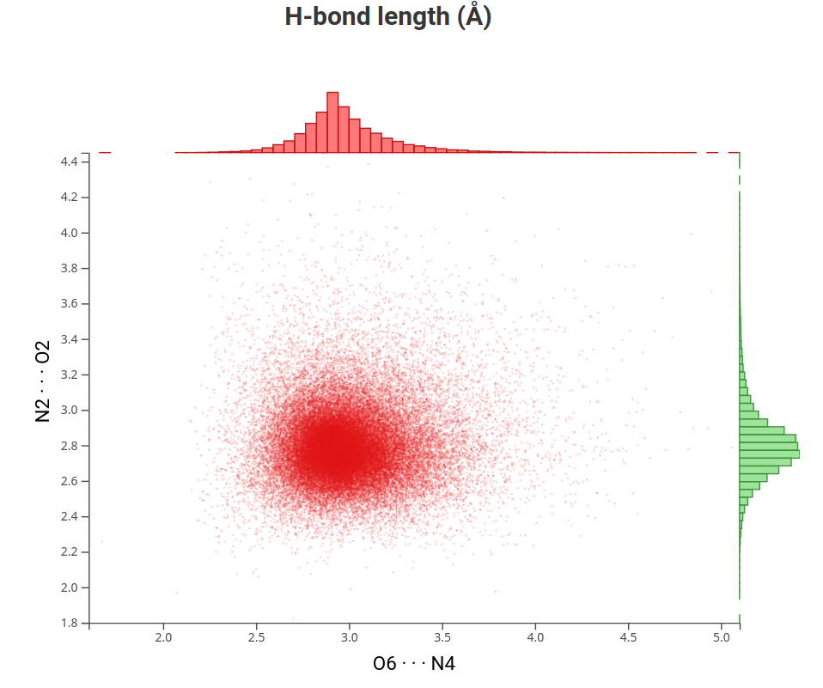
Délka vodíkové vazby
cWW GC
✅ jednoduché
✅ univerzální
✅ stabilní
✅ (rozumně) nekorelované
ale nestačí

Slide 15
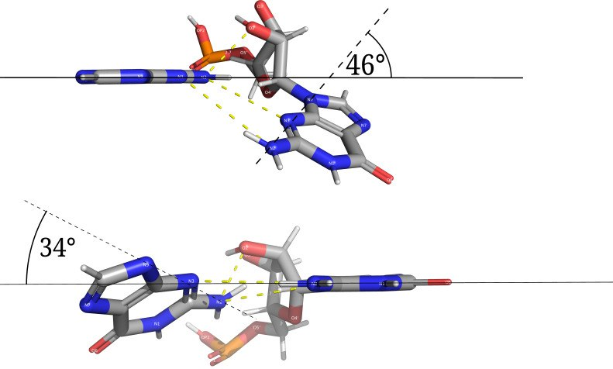
Koplanarita
Báze jsou rovinné – porovnání vzájemné orientace rovin
úhel rovin
úhel rovina/hrana
...

Slide 16
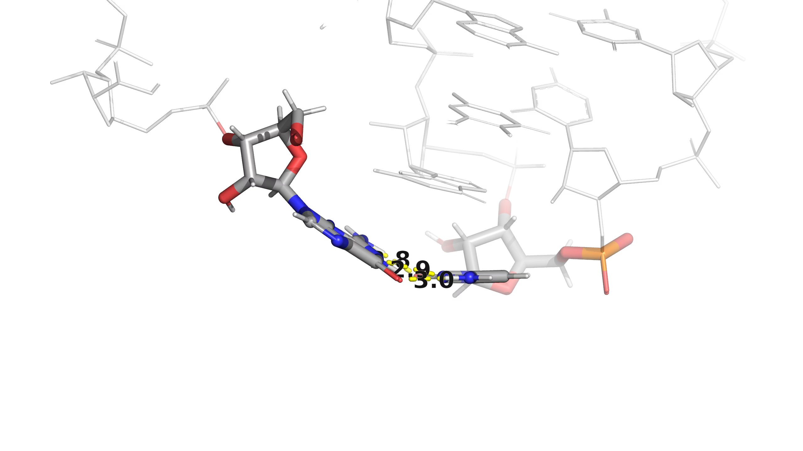
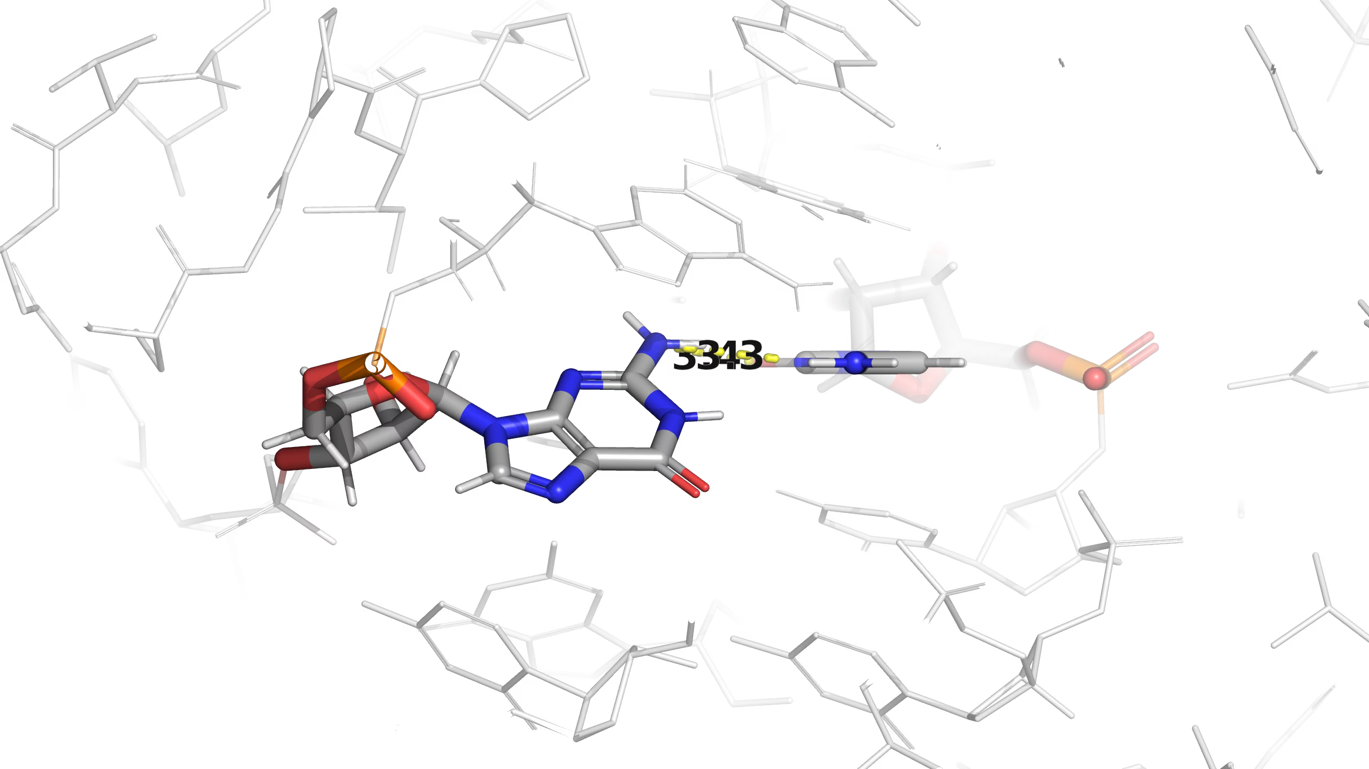
Koplanarita – úhel rovin ≈ 40°

Slide 17
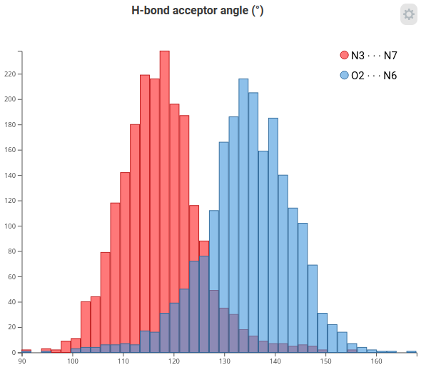
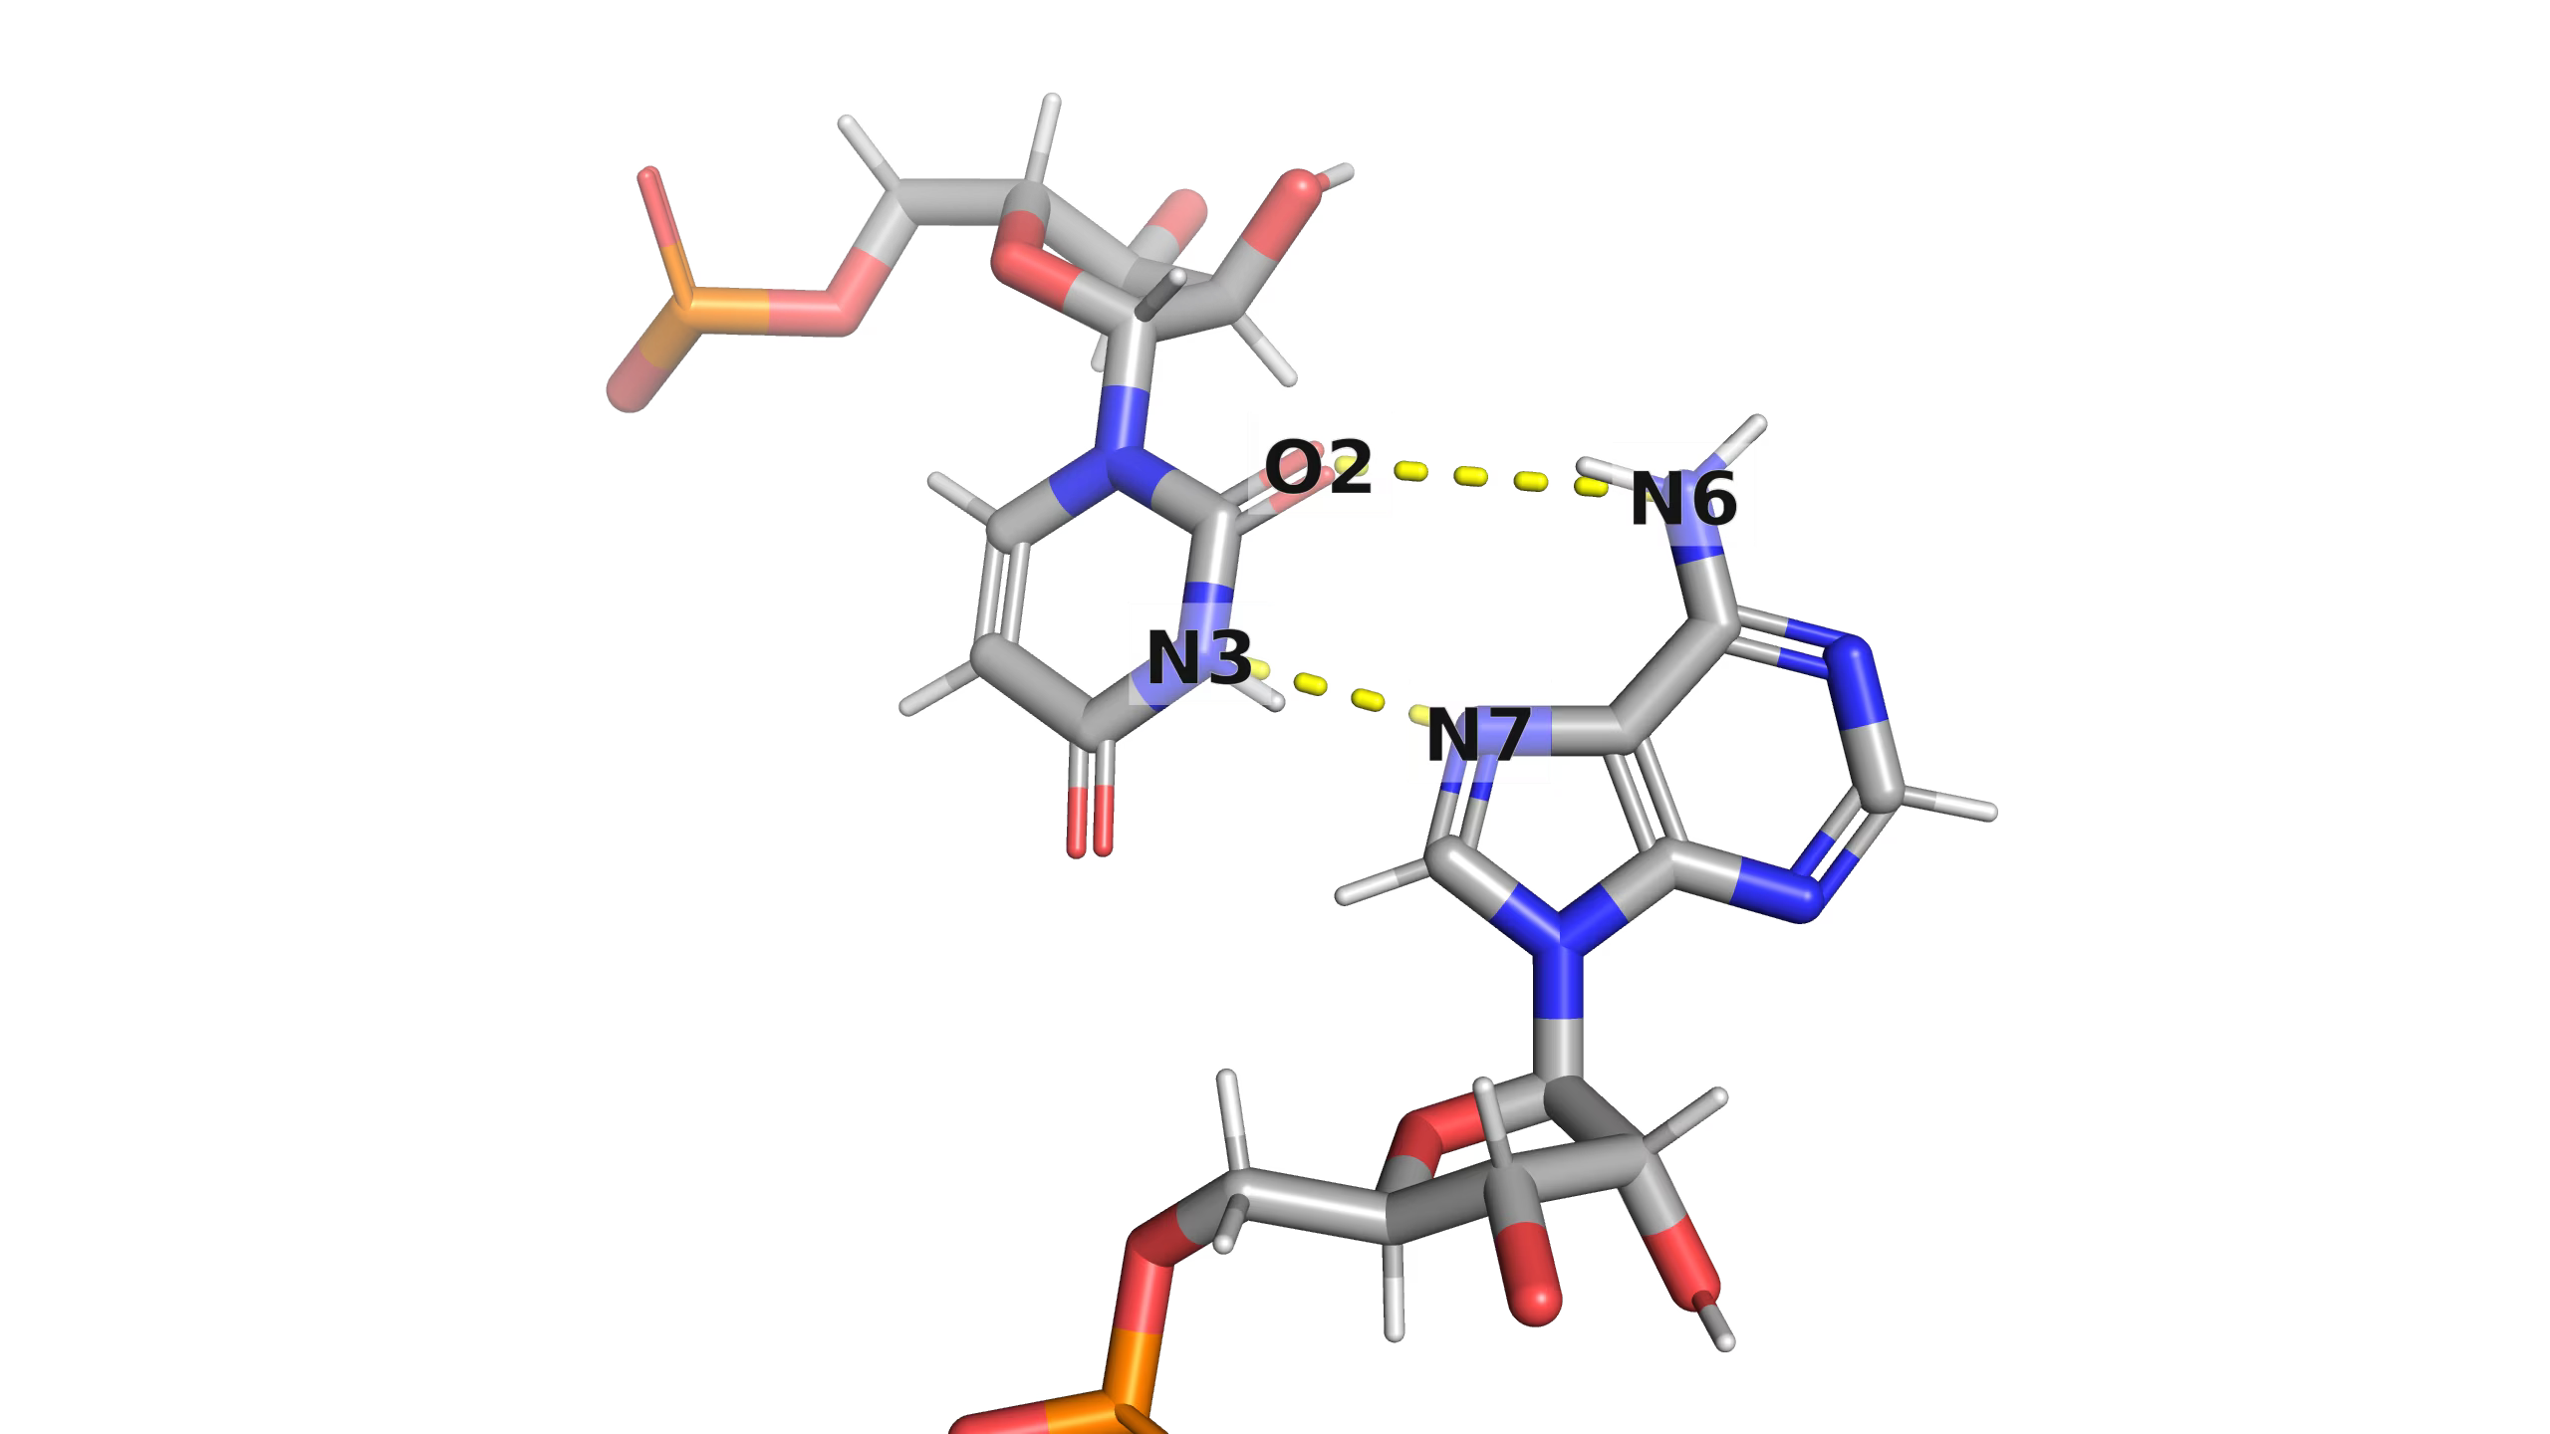
Prohlížečka párů
tWH UA
Hledání outlierů / typických případů
Srovnání distribucí metrik
špatný?
link

Slide 18
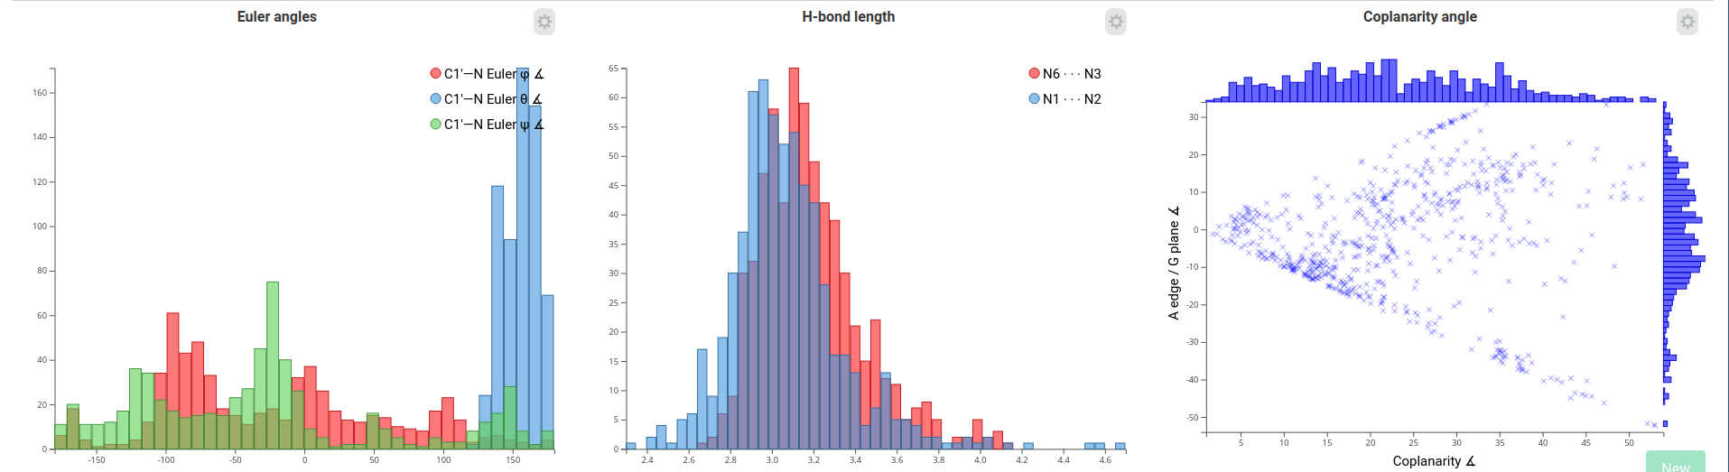
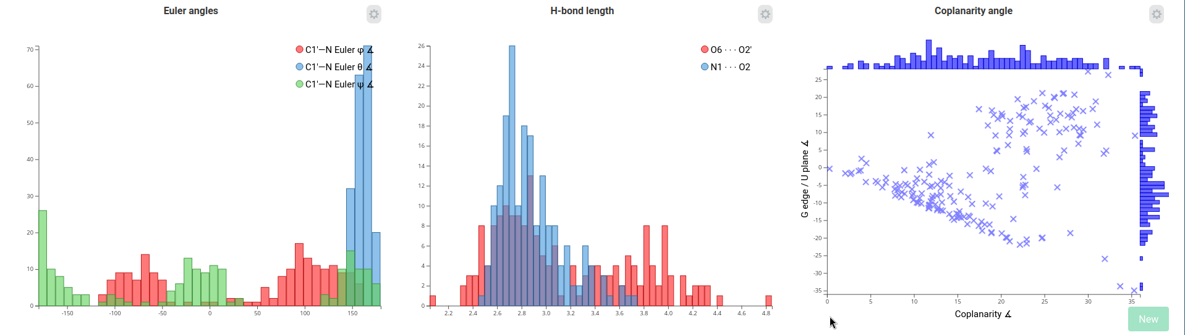
tWS AG
tWS GU
link

Slide 19


